Slide 1
홈페이지 결제경로
운명대로
(1) 상호명
르노바 (운명대로)
(2) 사업자번호
656-26-02081
(3) URL
https://www.unmyeongdaero.com
(4) Test ID
review@unmyeongdaero.com
(5) Test PW
Unmyeong2026!
※ 소셜 로그인이 아닌 이메일·비밀번호 계정입니다.

Slide 2
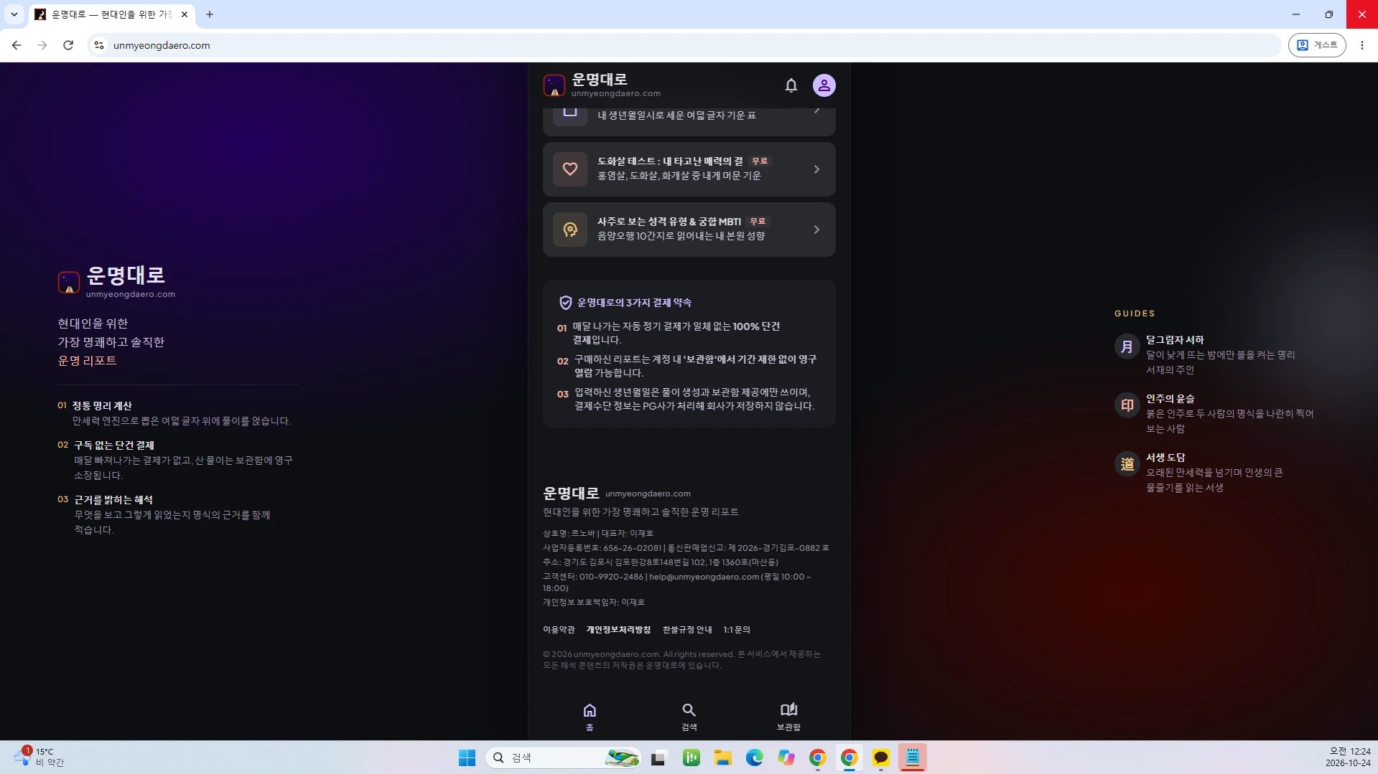
② 하단 정보
모든 페이지 하단에 상호명·대표자명·사업자등록번호·통신판매업신고번호·사업장주소·연락처를 기재했습니다.
Notes:
모든 페이지 하단에 상호명·대표자명·사업자등록번호·통신판매업신고번호·사업장주소·연락처를 기재했습니다.

Slide 3
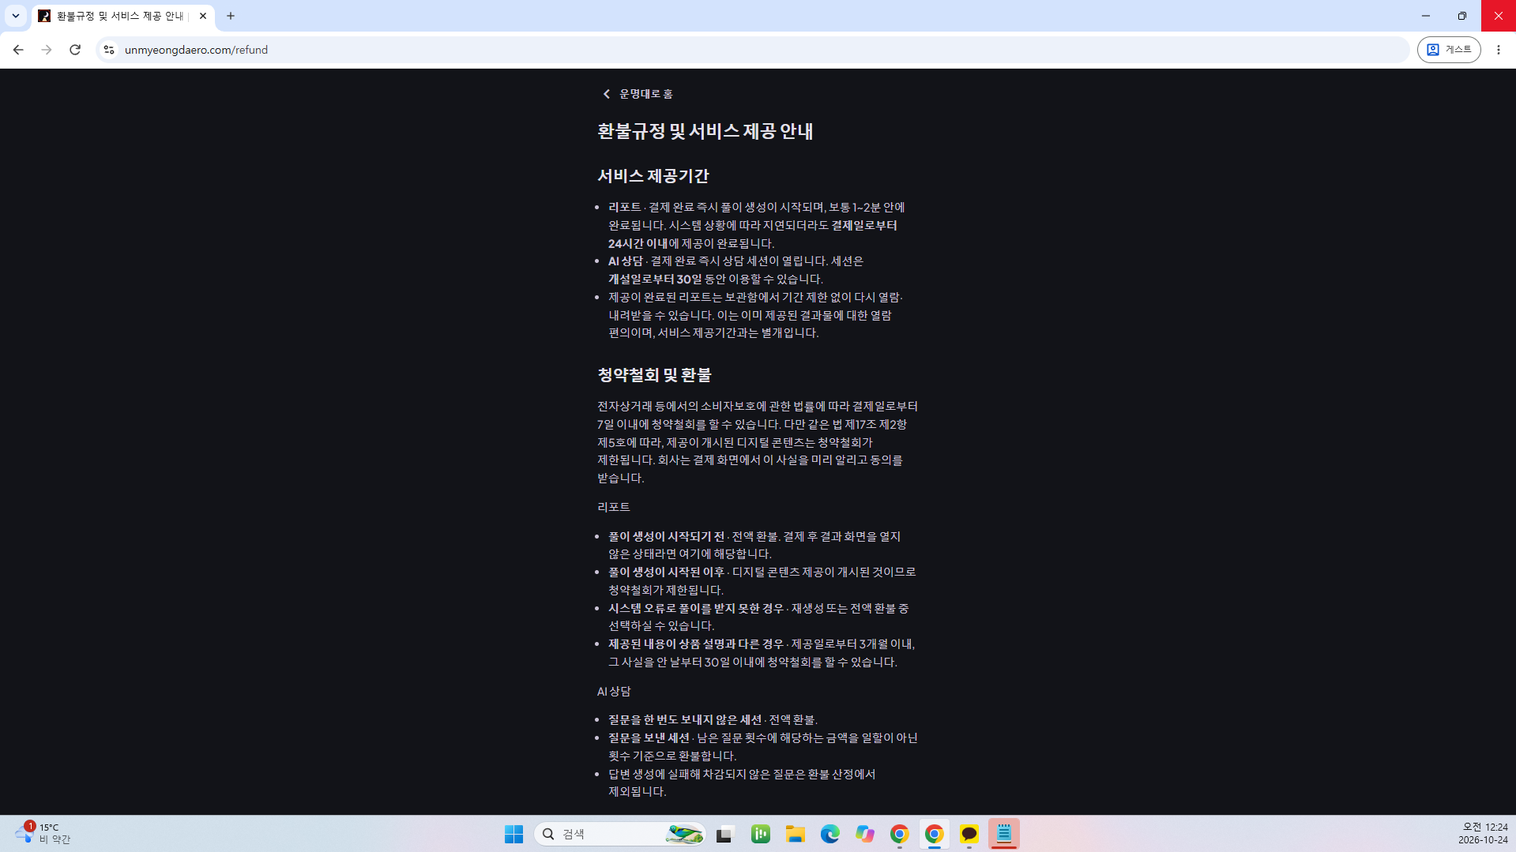
③ 환불규정 (무형상품)
서비스 제공기간과 청약철회·환불 기준을 명시한 환불규정 페이지입니다.
Notes:
서비스 제공기간과 청약철회·환불 기준을 명시한 환불규정 페이지입니다.

Slide 4
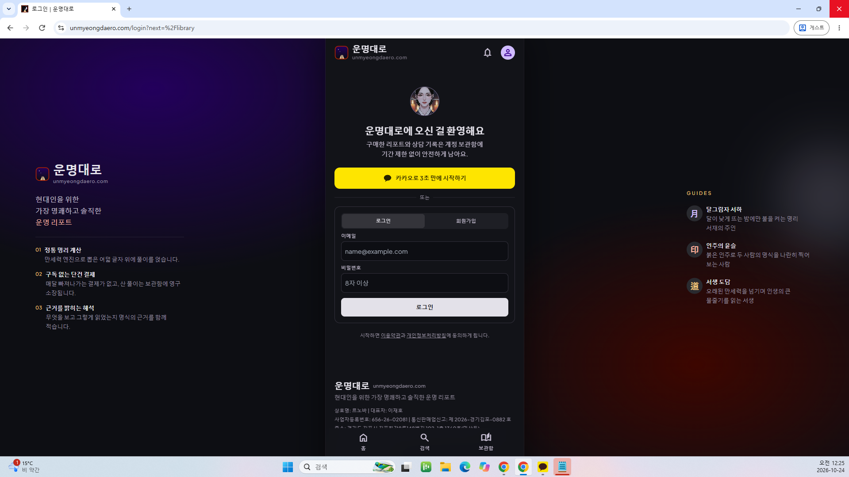
④ 로그인 / 회원가입
이메일·비밀번호로 로그인합니다. 심사용 계정은 표지에 기재했습니다.
Notes:
이메일·비밀번호로 로그인합니다. 심사용 계정은 표지에 기재했습니다.

Slide 5
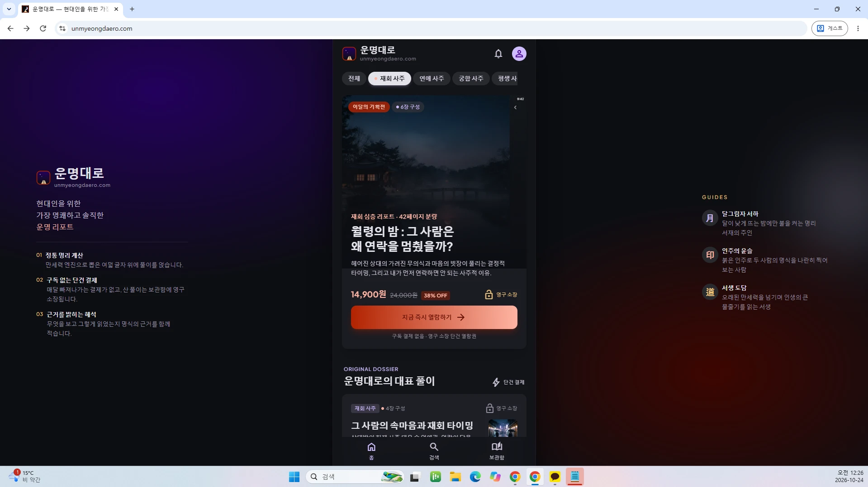
⑤ 상품 선택 (1/4)
첫 화면에서 판매 중인 리포트를 고릅니다. 상품명·구성·금액이 함께 표시됩니다.
Notes:
첫 화면에서 판매 중인 리포트를 고릅니다. 상품명·구성·금액이 함께 표시됩니다.

Slide 6
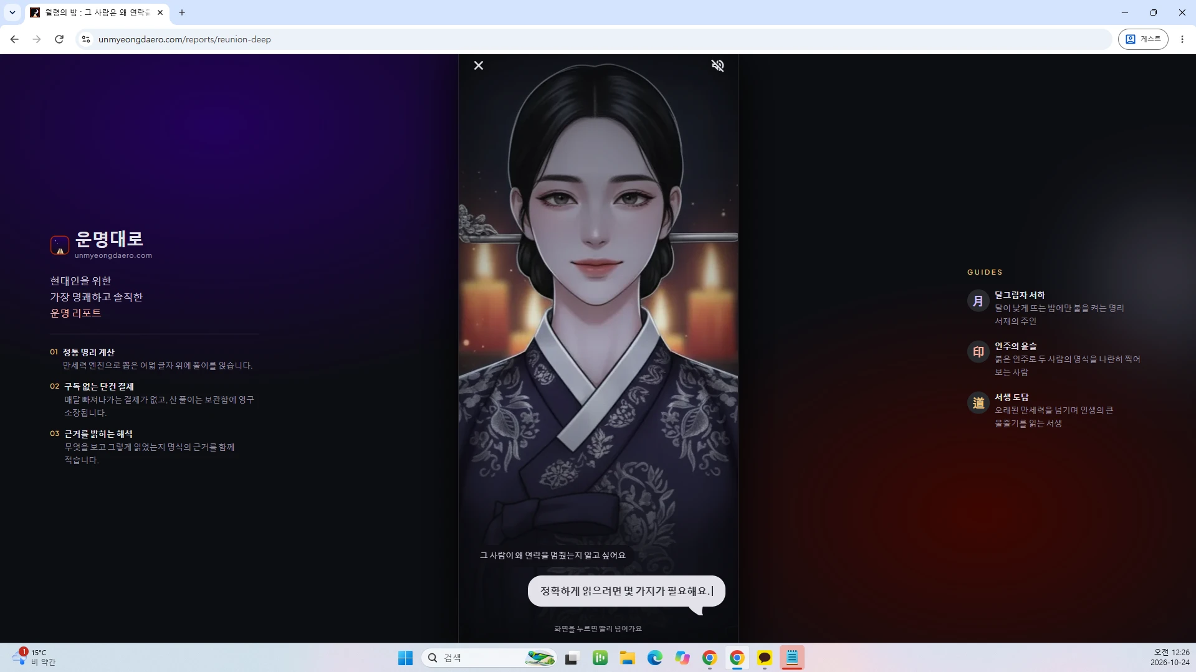
⑤ 정보 입력 (2/4)
고른 상품으로 들어가 풀이에 필요한 생년월일시를 입력합니다.
Notes:
고른 상품으로 들어가 풀이에 필요한 생년월일시를 입력합니다.

Slide 7
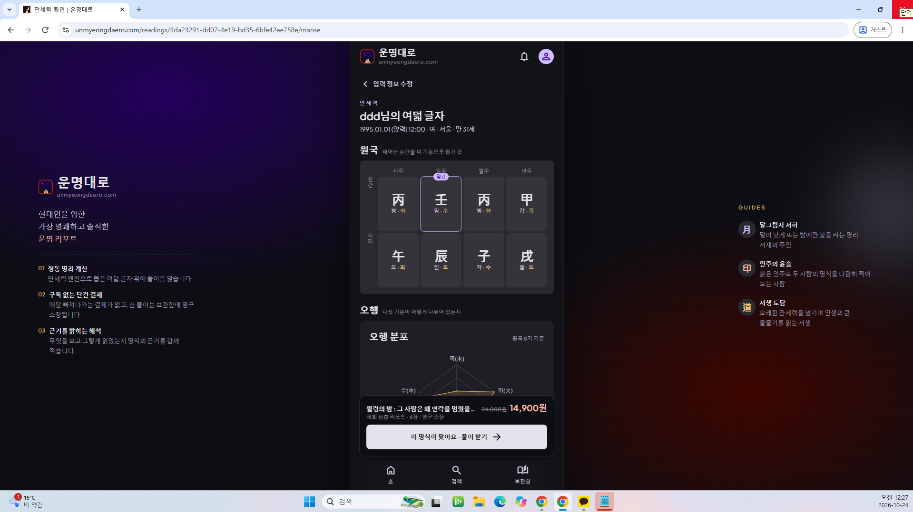
⑤ 만세력 확인 (3/4)
입력한 정보로 계산한 사주 명식을 먼저 보여 드리고, 맞는지 확인받은 뒤 결제로 넘어갑니다.
Notes:
입력한 정보로 계산한 사주 명식을 먼저 보여 드리고, 맞는지 확인받은 뒤 결제로 넘어갑니다.

Slide 8
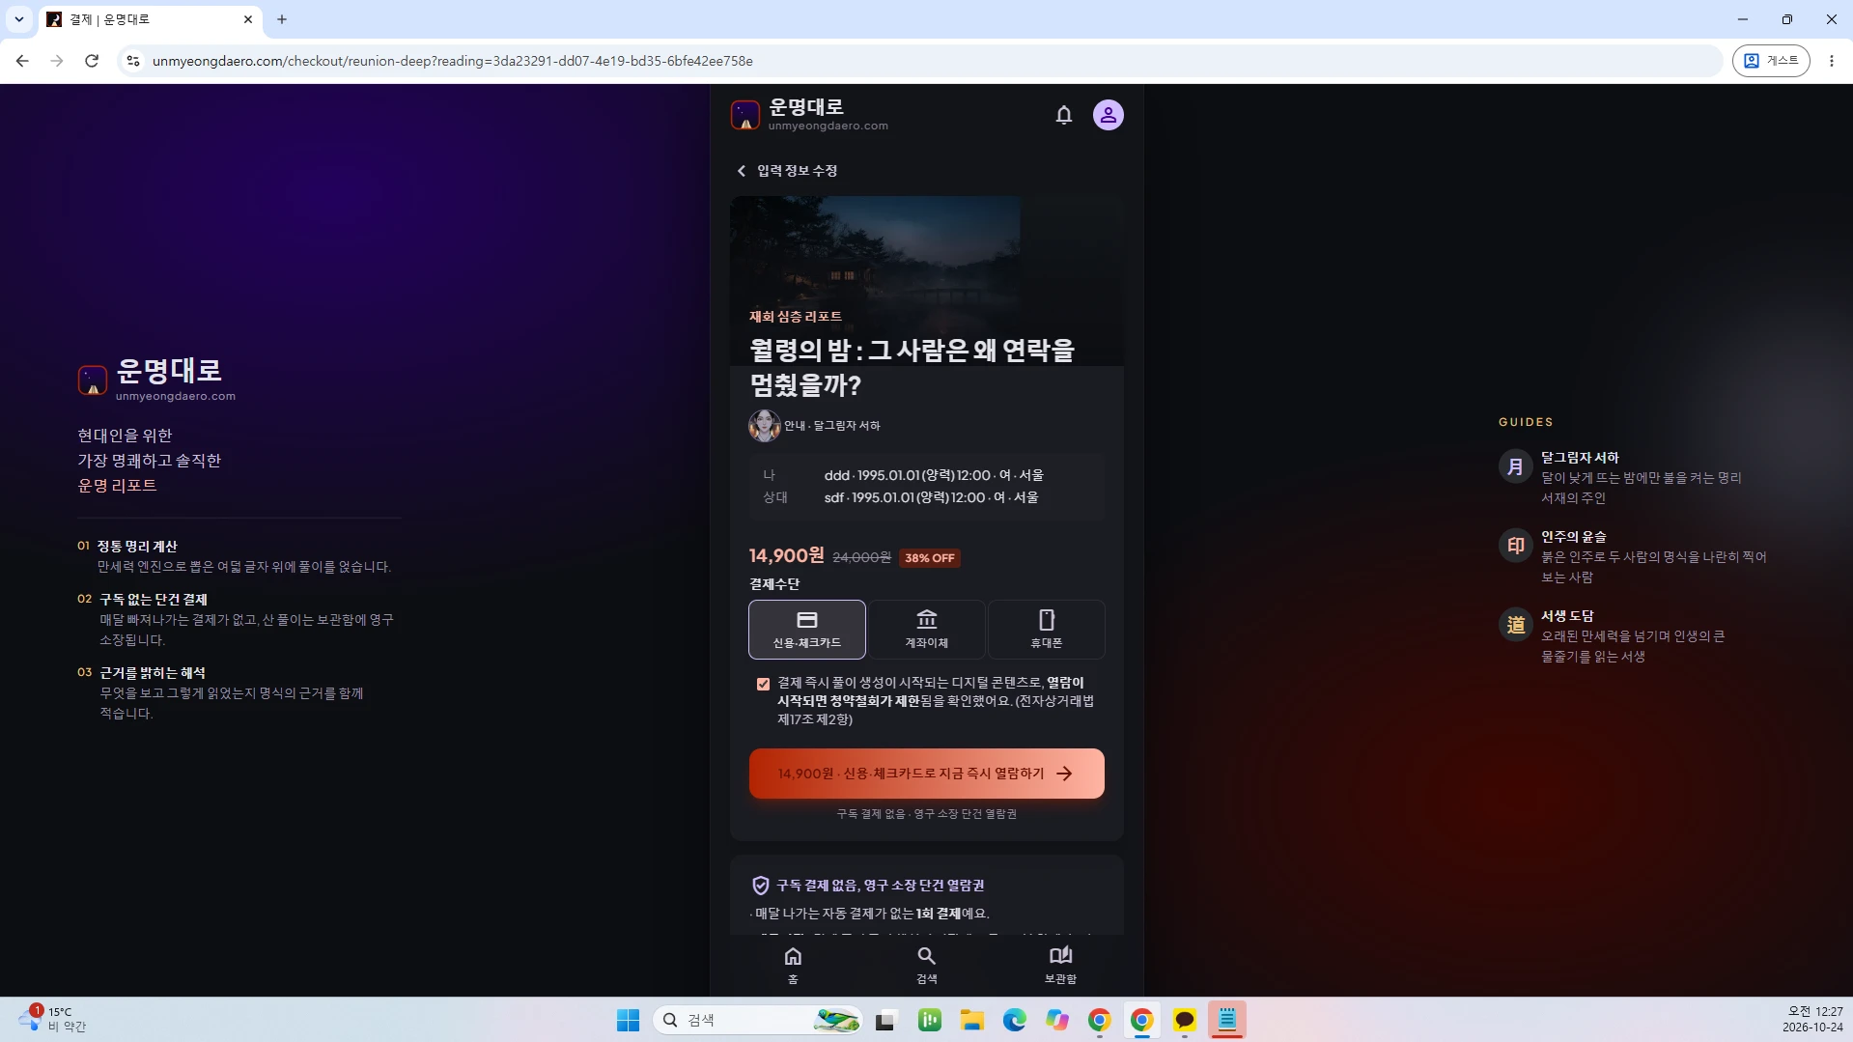
⑤ 주문 확인 (4/4)
상품명·금액·결제수단·청약철회 제한 동의를 확인하고 결제를 요청합니다.
Notes:
상품명·금액·결제수단·청약철회 제한 동의를 확인하고 결제를 요청합니다.

Slide 9
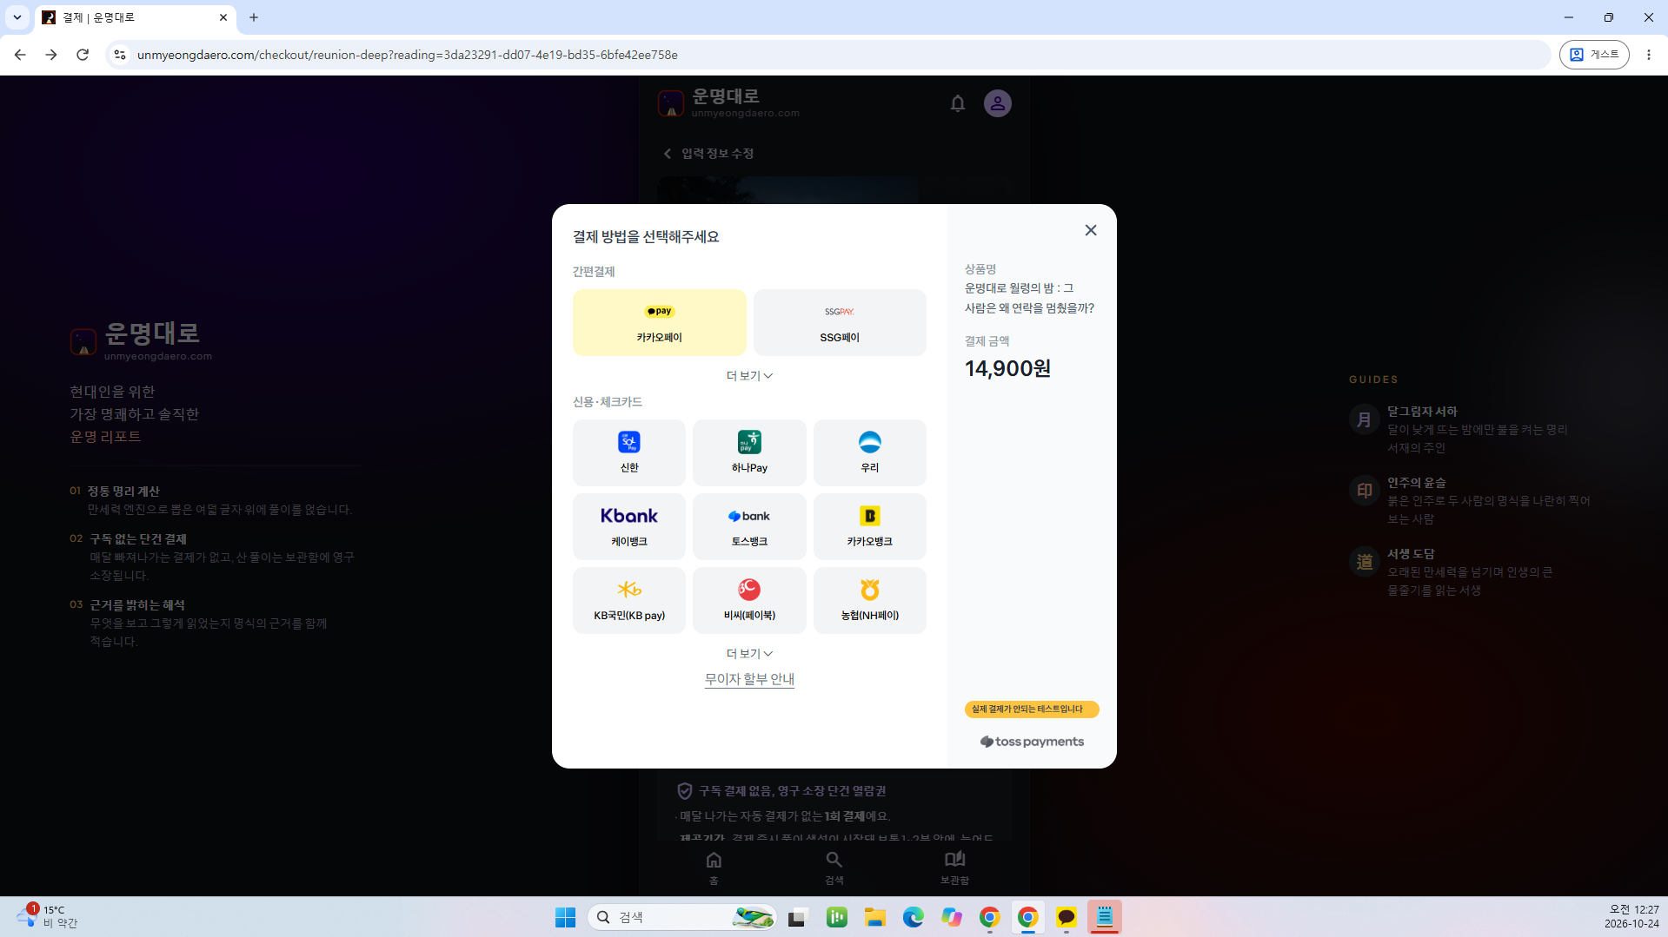
⑥ 카드 결제경로 (1/4)
토스페이먼츠 결제창이 열립니다. 상품명과 결제 금액이 함께 표시됩니다.
Notes:
토스페이먼츠 결제창이 열립니다. 상품명과 결제 금액이 함께 표시됩니다.

Slide 10
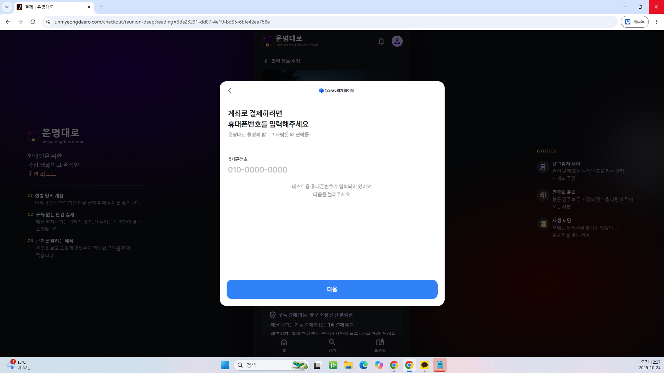
⑥ 카드 결제경로 (2/4)
계좌이체를 고른 경우의 결제창입니다.
Notes:
계좌이체를 고른 경우의 결제창입니다.

Slide 11
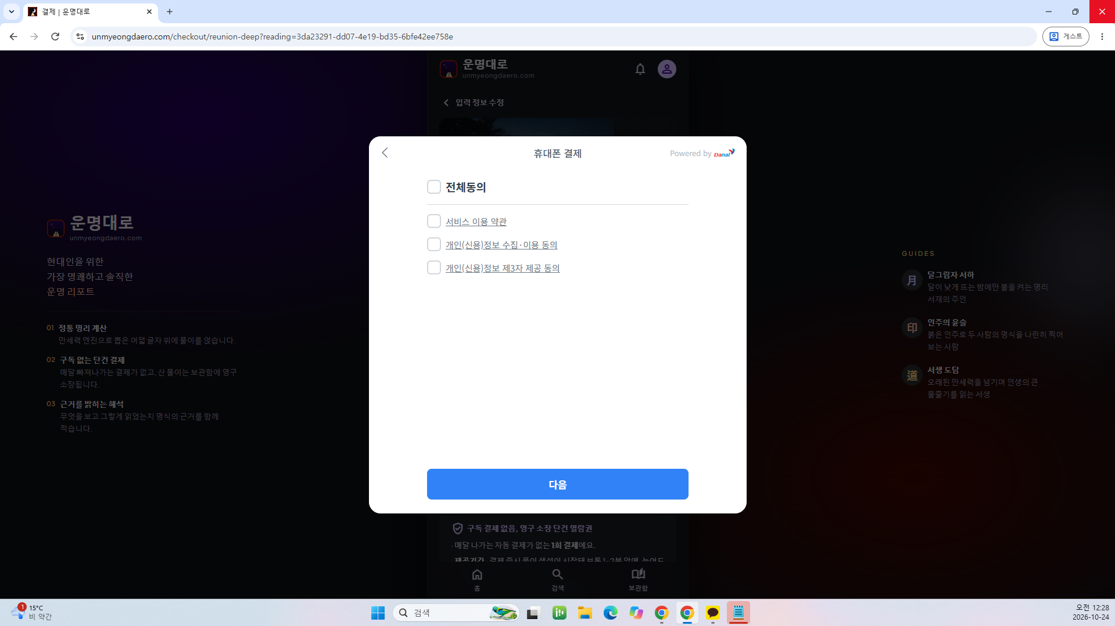
⑥ 카드 결제경로 (3/4)
휴대폰 결제를 고른 경우의 약관 동의 화면입니다.
Notes:
휴대폰 결제를 고른 경우의 약관 동의 화면입니다.

Slide 12
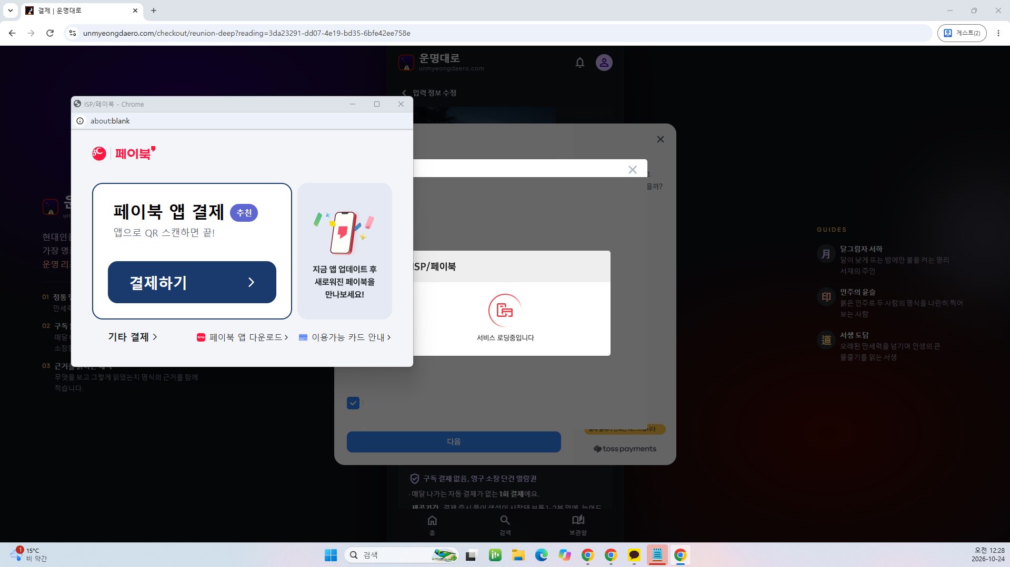
⑥ 카드 결제경로 (4/4)
비씨카드(페이북) 인증 화면입니다.
Notes:
비씨카드(페이북) 인증 화면입니다.

